Slide 1

Réseaux Informatiques 2
2024 - 2025
Pr : EMSI Casa

Slide 2
Plan de la Partie 1:
Chapitre 1 : Introduction( TCP/IP & OSI…)
Chapitre 2 : Trame Ethernet II et Datagramme IP
Chapitre 3 : La Fragmentation

Slide 3
Plan du Cours
2.1 Trame Ethernet II
2.2 Datagramme IP

Slide 4
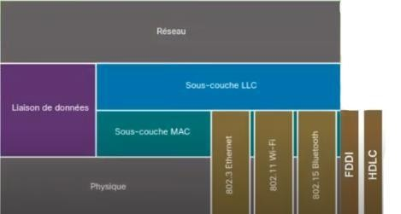
Trame Ethernet II
Il existe plusieurs protocoles de couche liaison de données:
LAN:
Liaison filaire: Ethernet
Liaison sans fil: Wi-Fi ou 802.11. WAN:
En mode point-à-point : HDLC.

Slide 5
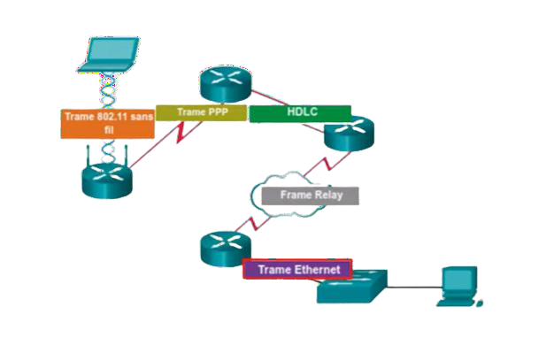
Trame Ethernet
LAN
En mode Multipoint: Ethernet

Slide 6
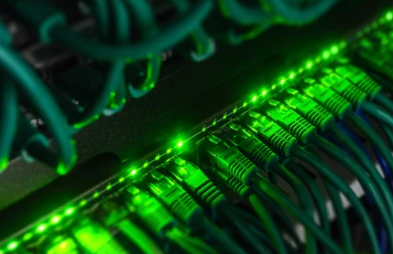
Évolution de la technologie Ethernet
1980 : Naissance d'Ethernet I (DIX 1.0 - DEC, Intel, Xerox) avec un débit de 10 Mb/s.
1982 : Amélioration du débit avec Ethernet II (DIX 2.0).
1983 : L'IEEE publie la norme IEEE 802.3, permettant la normalisation du protocole sur tous les équipements réseau, indépendamment du fabricant.
Mises à jour : La norme a été régulièrement améliorée pour intégrer de nouvelles technologies.

Slide 7
Adresse physique : adresse MAC
Il s'agit d'un identifiant unique pour chaque interface réseau (adresse MAC)
Stockée dans la carte réseau.
Le constructeur de la carte la gravait (ou tatouait) directement sur l'interface lors de la fabrication, un procédé appelé "BIA" (Burned-In Address). Toutefois, certaines cartes modernes permettent de modifier cette adresse via des logiciels ou le BIOS
Codée sur 48 bits découpables en 6 octets, en format hexadécimal
00-1E-33-1D-6A-79
Formes possibles d'écriture d'une adresse MAC :
Avec des tirets :00-1E-33-1D-6A-79 (format courant sous Windows).
Avec des deux-points :00:1E:33:1D:6A:79 (utilisé sous Linux/Unix).
En blocs de 4 hexadécimaux (Cisco) :001E:331D:6A79 (format sur certains équipements réseau).
En notation pointée (Cisco) : 001E.331D.6A79(sur certains routeurs et commutateurs Cisco).

Slide 8
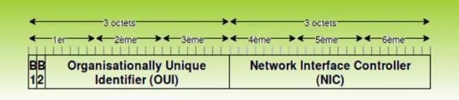
Adresse physique : adresse MAC
B1: c'est le bit d'individualité”. si le bit = 0 alors il s'agit unicast, sinon (bit=1) il s'agit d'une adresse multicast.
B2: bit d'individualité”: si le bit=0, l'adresse est définie par le constructeur (adresse universelle attribuée par l'IEEE, donc unique au monde), sinon (bit=1) l'adresse est définie par l'administrateur réseau (adresse locale, cas plus rare).
Les 3 premiers octets (24 bits) : Appelés OUI (Organizationally Unique Identifier), ils identifient le constructeur de l’interface réseau. Ces identifiants sont attribués de manière unique par l’IEEE.
Les 3 derniers octets (24 bits) Identifient de manière unique la carte réseau fabriquée par ce constructeur.
Notes:
B1: c'est le bit d'individualité”. si le bit = 0 alors il s'agit d'une adresse unicast, sinon
(bit=1) c'est une adresse mulicast ou broadcast
B2: bit d'individualité”: si le bit=0 alors c'est le constructeur qui a défini l'adresse, sinon c'est l'administrateur réseau qui a défini l'adresse (cas très rare).
22 bits — OUI (Organization Unique Identifier): identifie le constructeur (Broadcom, Intel,
Atheros.…)
24 derniers bits: valeur définie par le constructeur pour rendre unique l'adresse MAC.

Slide 9
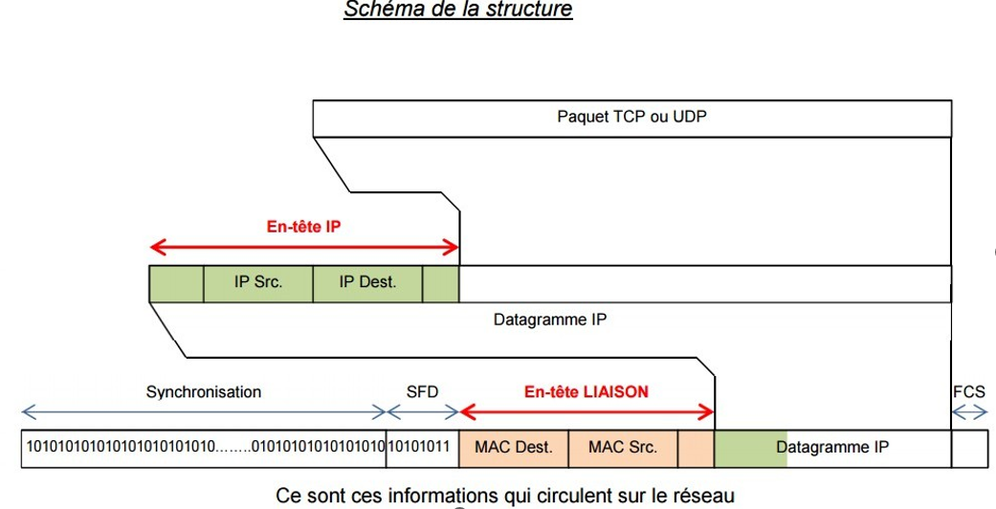
Structure générale d'une trame Ethernet II
Transport
Internet
Accès réseau

Slide 10
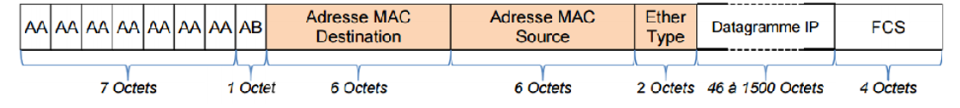
Trame Ethernet II
AA= 10101010
AB= 10101011
Préambule
SFD
En-tête Liaison
Préambule : (7 octets) :
Permet la synchronisation des horloges de transmission. Il s’agit d’une suite de 1 et de 0 soit 7 octets à la valeur 0xAA.
SFD : (1 octets):
“Starting Frame Delimiter”. Il s’agit d’un octet à la valeur 0xAB. Il doit être reçu en entier pour valider le début de la trame.
En-tête : (14 octets):
Adresse MAC du destinataire (6 octets)
Adresse MAC de l’émetteur (6 octets)

Slide 11
Trame Ethernet II
Exemples de valeurs du champ EtherType :
EtherType | Protocole
0x0800 | IPv4
0x0806 | ARP (Address Resolution Protocol)
0x8035 | RARP (Reverse ARP)
0x8100 | 802.1Q (encapsulation vlan)
0x880B | PPP (Point-to-Point Protocol)
0x8847 | MPLS (Multi-Protocol Label Switching)
Datagramme IP : (46 à 1500 octets)
Frame Check Sequence. Ensemble d’octets permettant de vérifier que la réception s’est effectuée sans erreur.
FCS : (4 octets)
Frame Check Sequence. Ensemble d’octets permettant de vérifier que la réception s’est effectuée sans erreur. C’est le résultat d'un calcul polynomial appelé CRC (Cyclic Redundancy Code).

Slide 12
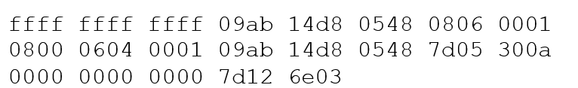

Exemple d’application Décodage/Analyse d’une Trame Ethernet II
Exemple 1
Voici le contenu d’une trame Ethernet II :
Cette trame est présentée par groupes de 2 octets (avec 2 digits hexadécimaux par octet) séparés par des caractères espace ou des retours à la ligne (qui ne sont pas significatifs et servent juste à la lisibilité). Ni le préambule ni le FCS ne figurent dans cette capture :
1. Analyser cette trame pour extraire ses différents champs (Adresses, EtherType et Données)
Exemple 2

Slide 13
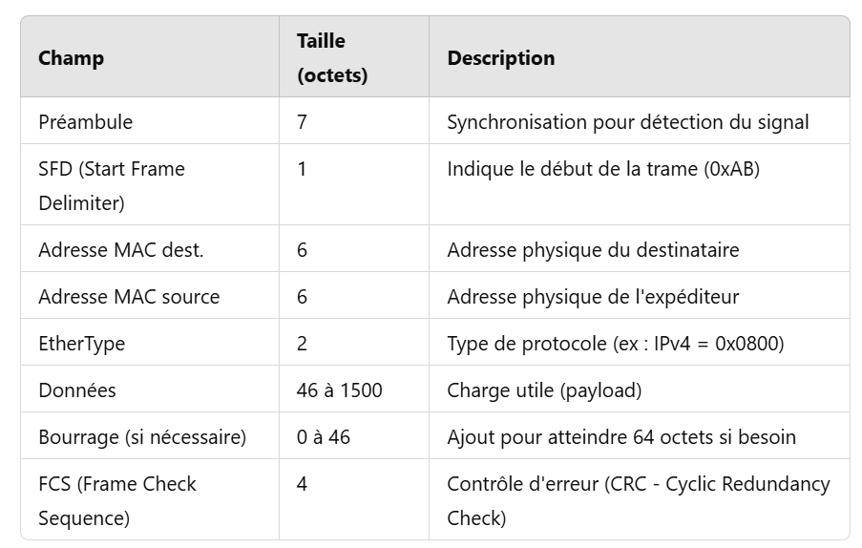
Exemple d’application Décodage/Analyse d’une Trame Ethernet (Annexe)
Exemple 1

Slide 14
Exemple d’application Décodage/Analyse d’une Trame Ethernet (Annexe)
Annexe : Structure de l'en-tête Ethernet II
La trame Ethernet II :
Préambule | SFD | Adresse destination | Adresse Source | Type | Informations (Données) | FCS
7 Octets | 1 Octet | 6 Octets | 6 Octets | 2 Octets | 46 à 1500 Octets | 4 Octets
Le champ ‘Type’ de la trame Ethernet II :
Champ Protocole (Décimal) | Champ Protocole (Hexadécimal) | Protocole
2048 | 08 00 (s’écrit : 0x800) | IPv4
2054 | 08 06 (s’écrit : 0x806) | ARP

Slide 15
Plan du Cours
2.1 Trame Ethernet II
2.2 Datagramme IP

Slide 16
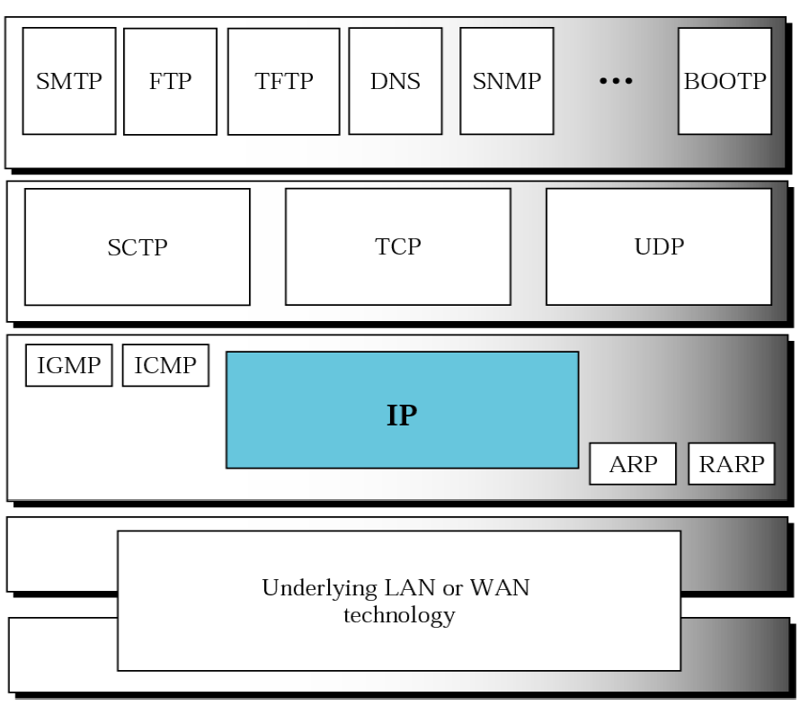
Emplacement de la couche Internet dans l'architecture TCP/IP
Application
Transport
Internet
Accès réseau

Slide 17
Structure de datagramme IP
Dans la couche IP (Internet Protocol) du modèle TCP/IP, l’unité de transmission est appelée un datagramme. Ce dernier est de longueur variable et se compose de deux parties :
L'en-tête (de 20 à 60 octets), contenant des informations essentielles pour le routage et la livraison.
Les données (ou charge utile), correspondant aux informations transportées.
L'en-tête IP est constitué de plusieurs champs spécifiques :
-VER (Version): Indique la version du protocole IP utilisée , 4 pour IPV4 ou 6 pour IPV6
–HLEN (Header Length) : Spécifie la longueur de l'en-tête en mots de 4 octets : Une valeur de 5 indique un en-tête standard de 20 octets, Des options supplémentaires peuvent augmenter cette taille

Slide 18

Structure de datagramme IP
Entête du paquet
PDU de la couche Transport

Slide 19
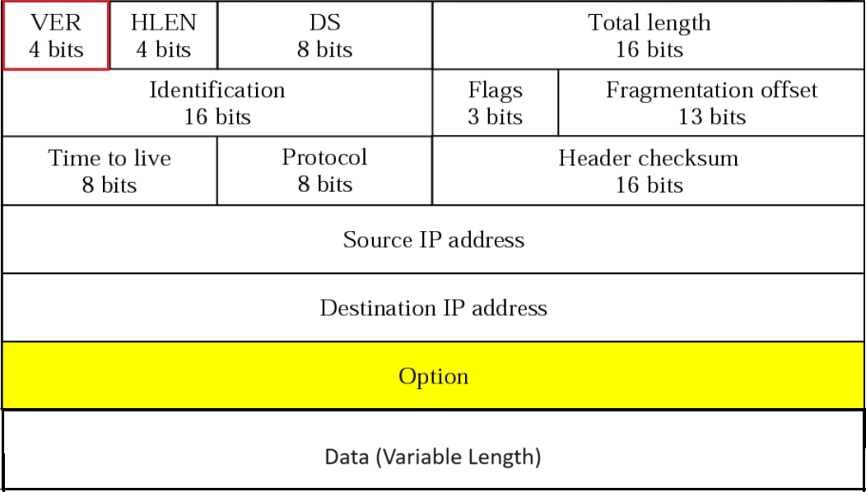
Datagramme IP (IP Version)
IP Version (4bits):
Ce champ, codé sur 4 bits, indique la version du protocole IP utilisée.
Objectif : Assurer que l'émetteur et le destinataire utilisent la même version du protocole pour garantir l’interprétation correcte des datagrammes
Valeurs possibles :
0100 (4 en décimale) → IPv4.
0101 (5 en décimale) → Internet
Stream Protocol (ST , ST-II).
0110 (6 en décimale) → IPv6.
0111 (7 en décimale) → TP/IX.
1000 (8 en décimale) → PIP.
1001 (9 en décimale) → TUBA.

Slide 20
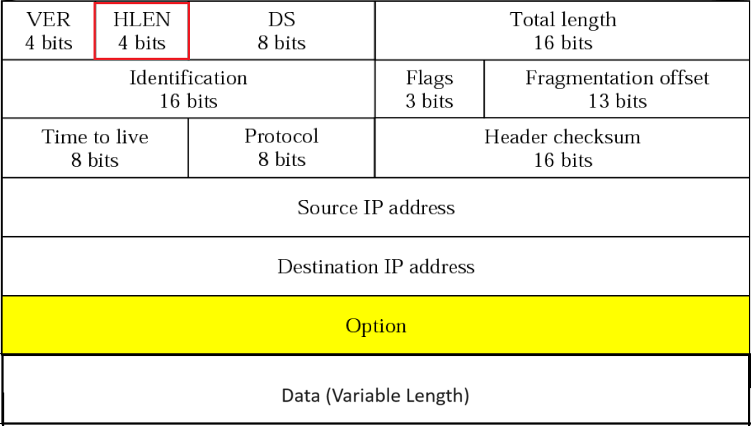
Datagramme IP (HLEN ou IHL)
HLEN ou IHL (Internet Header Length)– Longueur de l'en-tête (4 bits) :
Ce champ de 4 bits indique la longueur de l'en-tête IP en mots de 4 octets (32 bits).
Valeur minimale : 5 (correspondant à 20 octets, taille standard sans options).
Valeur maximale : 15 (correspondant à 60 octets – avec options).
Calcul de la taille de l'en-tête IP à partir du HLEN (IHL)
Si HLEN = 5 (valeur minimale)
5 x 4 octets = 20 octets =160 bits
Si HLEN = 15 (valeur maximale)
15 x 4 = 60 octets (480 bits)

Slide 21
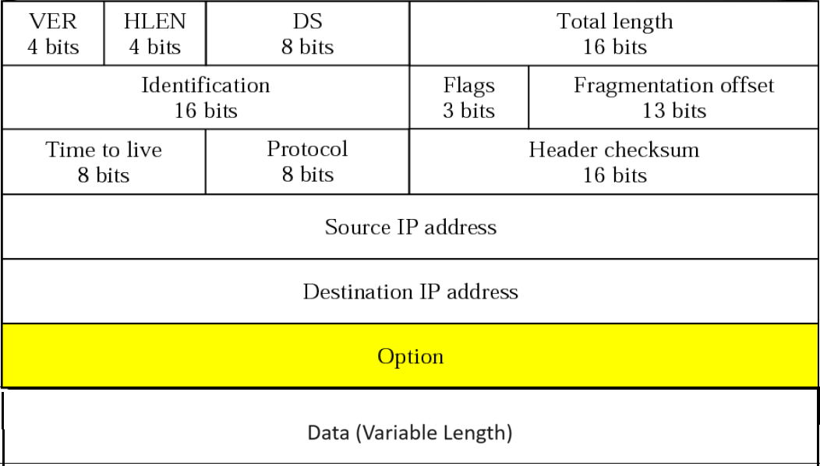
Datagramme IP (HLEN)
1 er Octet
2-ème Octet
3-ème Octet
4-ème Octet
1er mot
2 ^{-ème} mot
20 Octet
3 ^{-ème} mot
4 ^{-ème} mot
5 ^{-ème} mot
mot optionnel

Slide 22
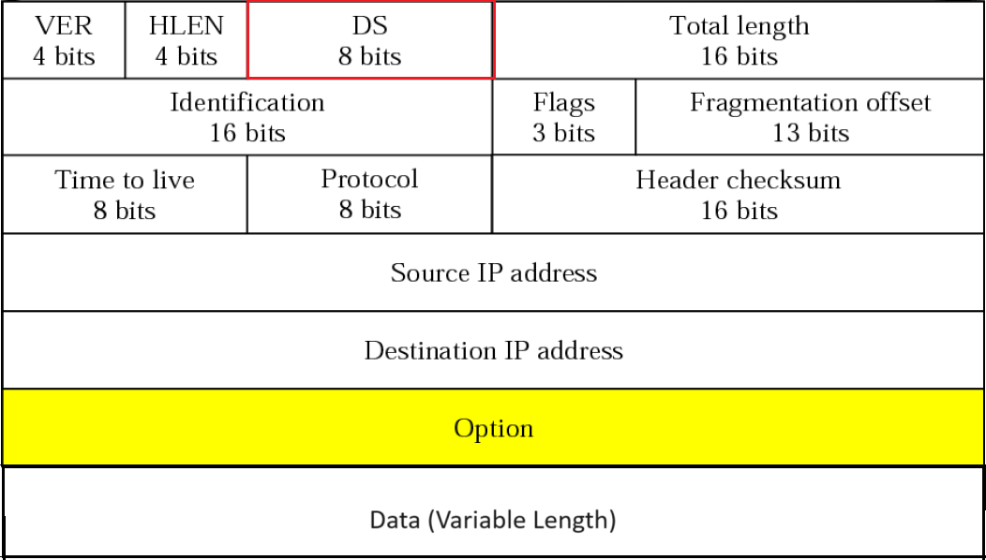
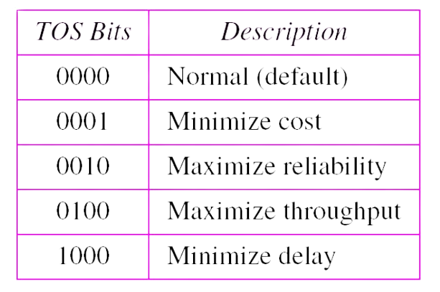
Datagramme IP (DS ou Tos)
DS (Differentiated Service ) ou ToS (8 bits)
Définit l’importance d’un paquet selon un compromis entre faible délai, haut débit et haute fiabilité.
Tableau. Types of service

Slide 23
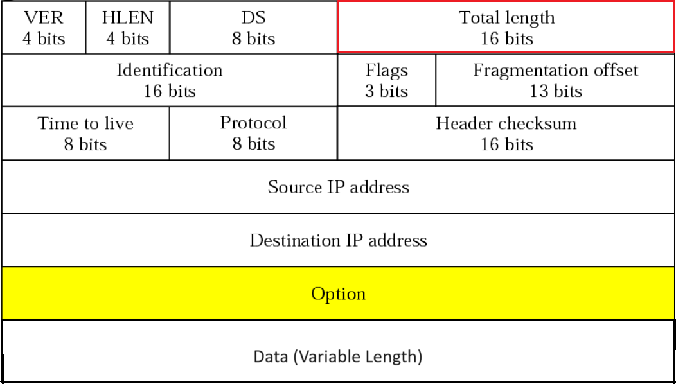
Datagramme IP (Total length)
Total Length (Longueur totale du paquet) - 16 bits
Exprimée en hexadécimal, elle représente la taille totale du datagramme (en-tête + données).
La taille des données se calcule par :
Data = Total Length - HLEN (HLEN étant la longueur de l’en-tête).
La valeur des données (Data) est comprise entre 20 et 65 535 octets

Slide 24
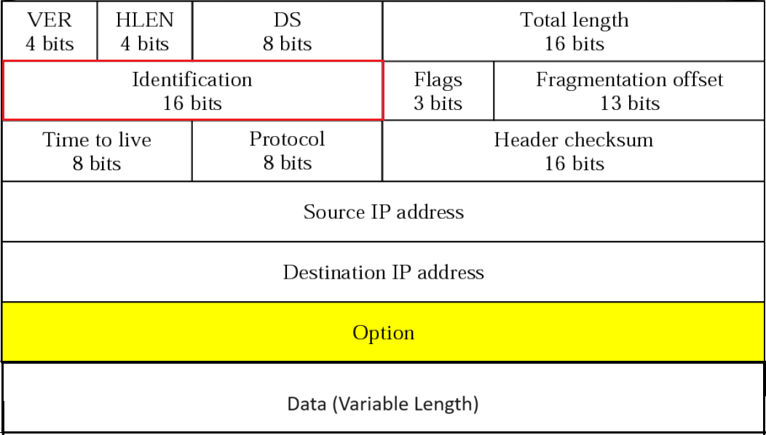
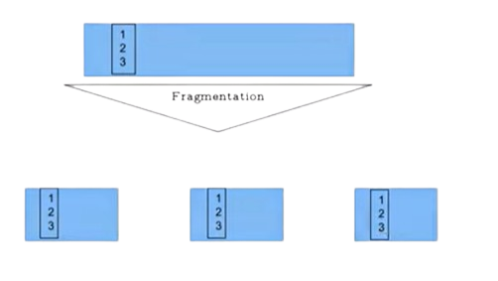
Datagramme IP (Identification)
Identification (16 bits )
Permet d'identifier un fragment par rapport au paquet IP d'origine.
Utilisé pour reconstituer les segments lors de la réception.

Slide 25

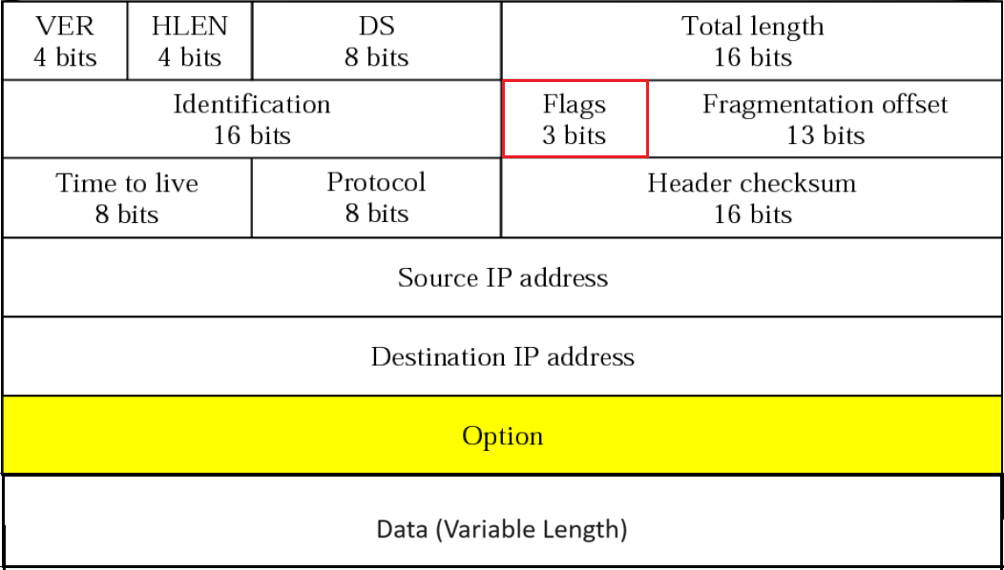
Datagramme IP (Flags)
Drapeau (Flags) - 3 bits
Premier bit : Actuellement inutilisé.
DF (Don't Fragment - 2ᵉ bit) :
1 → Le paquet ne peut pas être fragmenté.
0 → Le paquet peut être fragmenté.
3. MF (More Fragments - 3ᵉ bit) :
1 → Le paquet est un fragment, d'autres suivent.
0 → Dernier fragment ou paquet non fragmenté.

Slide 26
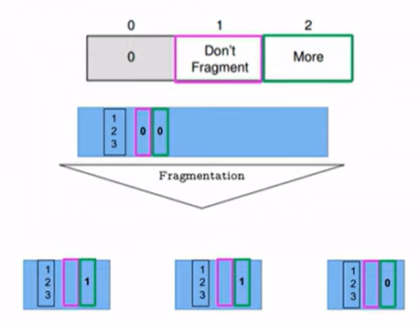
Datagramme IP (Flags, exemple)
Drapeau (Flags) - 3 bits
Exemple

Slide 27
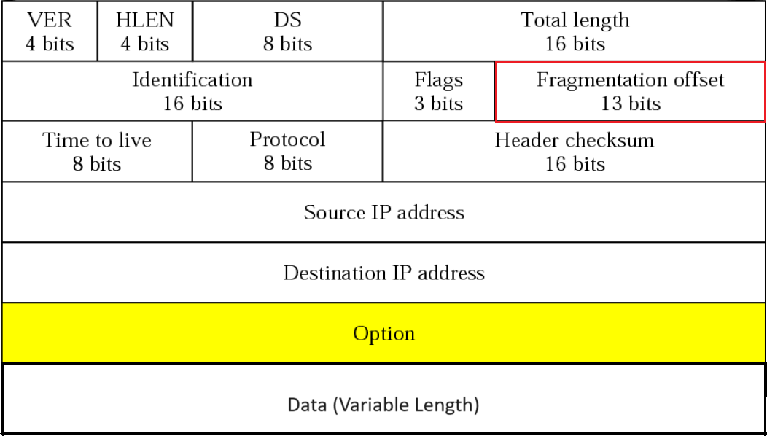
Datagramme IP (Fragmentation Offset)
Fragmentation Offset (13 bits)
Indique la position du début d’un fragment dans le datagramme d'origine.
L’unité de mesure est 8 octets.
Le premier fragment a une valeur de 0.

Slide 28
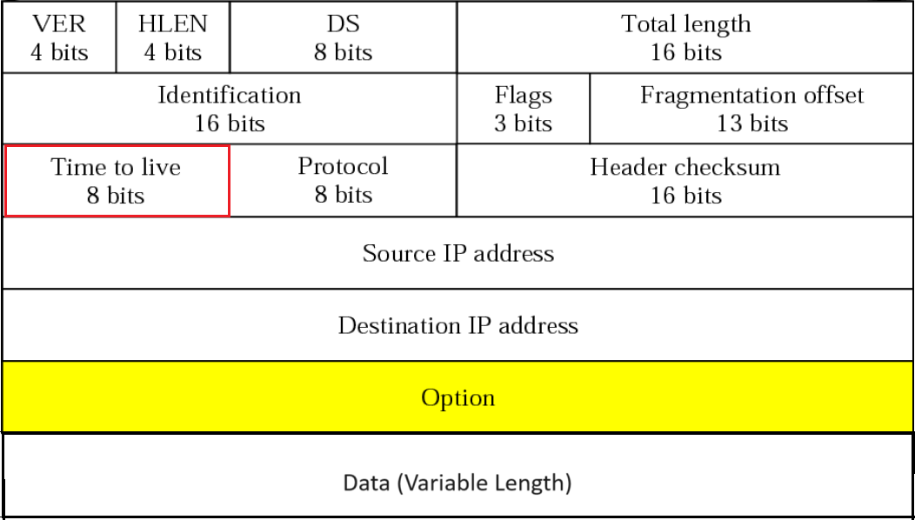
Datagramme IP (Time to live)
Durée de vie (TTL - Time To Live) (8 bits)
Exprimée en hexadécimal.
Initialisée par l’émetteur, elle est décrémentée à chaque passage par un routeur.
Lorsque TTL = 0, le paquet est abandonné et un message ICMP est envoyé à l’émetteur.

Slide 29
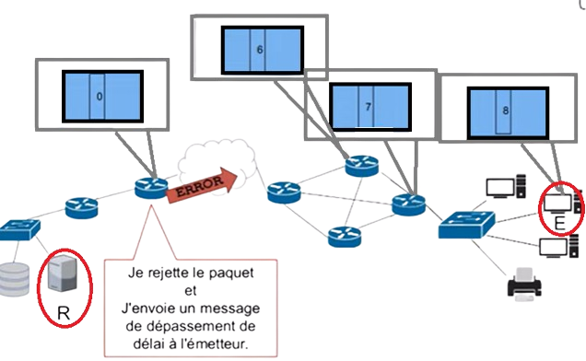
Datagramme IP (Time to live, exemple)
Durée de vie ou TTL (pour Time To Live) (8 bits), Exprimée en hexadécimal
Message envoyé de l'ordinateur (E) vers le serveur R

Slide 30
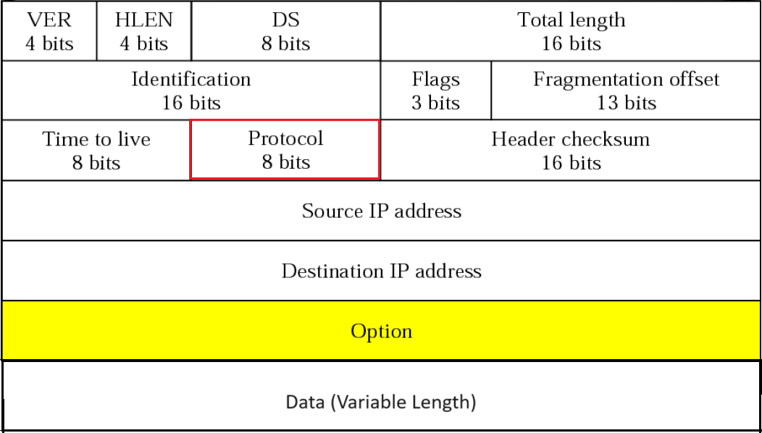
Datagramme IP (Protocol)
Protocol (8bits)
Identifie le protocole utilisé par la couche supérieure.
Quelques valeurs courantes :
ICMP → 00000001 (binaire) = 01 (hexadécimal).
TCP → 00000110 (binaire) = 06 (hexadécimal).
UDP → 00010001 (binaire) = 17 (hexadécimal).

Slide 31
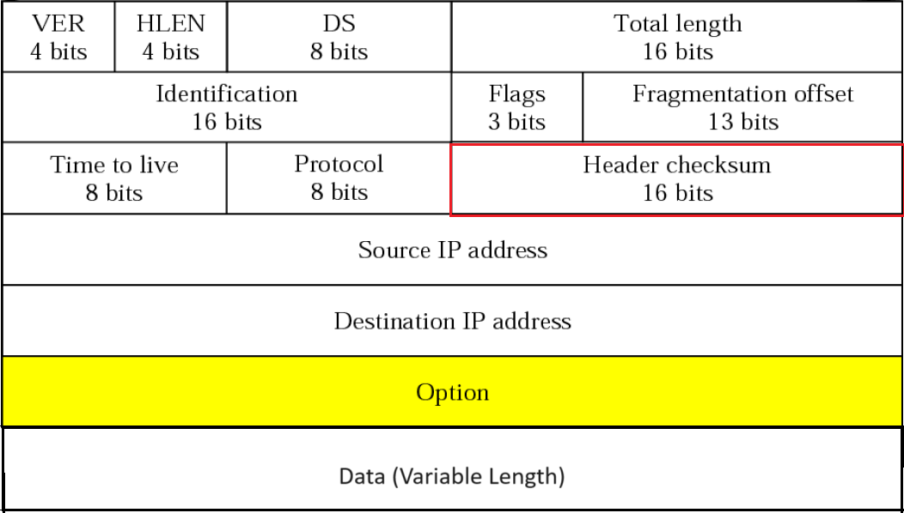
Datagramme IP (Header checksum )
Header Checksum (Somme de contrôle de l'en-tête) - 16 bits
Calculée comme le complément à un de la somme complémentée à un de tout l’en-tête.
Permet de détecter les erreurs de transfert.
Si la somme de contrôle est invalide, le paquet est abandonné sans message d'erreur.

Slide 32
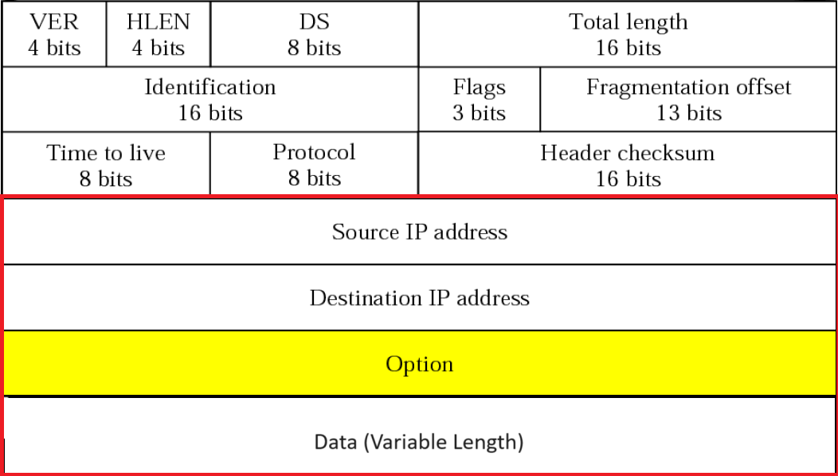
Datagramme IP (IP Source ,Destination ,Options )
Adresse IP Source (32 bits), Destination (32 bits) et Options
Adresse IP source (32 bits) : Identifie l’émetteur du paquet.
Adresse IP destination (32 bits) : Identifie le récepteur.
Options (0 à 40 octets, par mots de 4 octets) : Champ facultatif utilisé pour des fonctionnalités avancées.
Data : Contient l'en-tête et les données de la couche supérieure.

Slide 33
Exemple d’application Analyse de paquet IP
Exemple : Décoder l’en-tête du paquet IPv4 suivant (en hexadécimal) et en extraire toutes les informations possibles.
45 00 00 44 39 AD 00 00 FF 11 90 BA C0 A8 20 89 08 08 08 08 56 27 28 2B 30 1F 46 3B A6 87 99 13 3F 4D
Champs en décimal | Champs en hexadécimal | Protocole
1 | 01 | ICMP
6 | 06 | TCP
17 | 11 | UDP
Protocole IP version
Longueur de l'en-tête du datagramme
Type of service (DS)
longueur total (Total Length ) et longueur de données
Identification du datagramme
Flags
TTL
Protocole
Checksum
IP source et IP destination

Slide 34
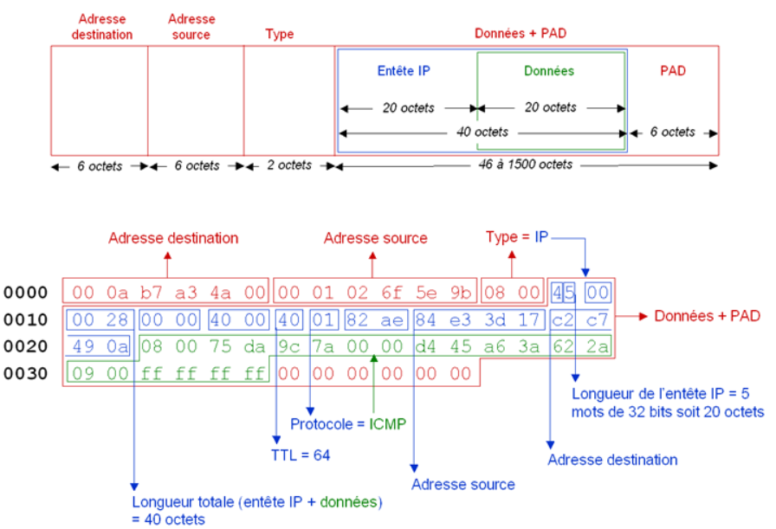
Exemple d’application Décodage/Analyse d’une Trame Ethernet

